Slide 1
به نام خدا
درس هفتم
وضع فرهنگی و سیاسی عصر ائمه
تهیه شده توسط گروه هشت
valeh - movahedi

Slide 2
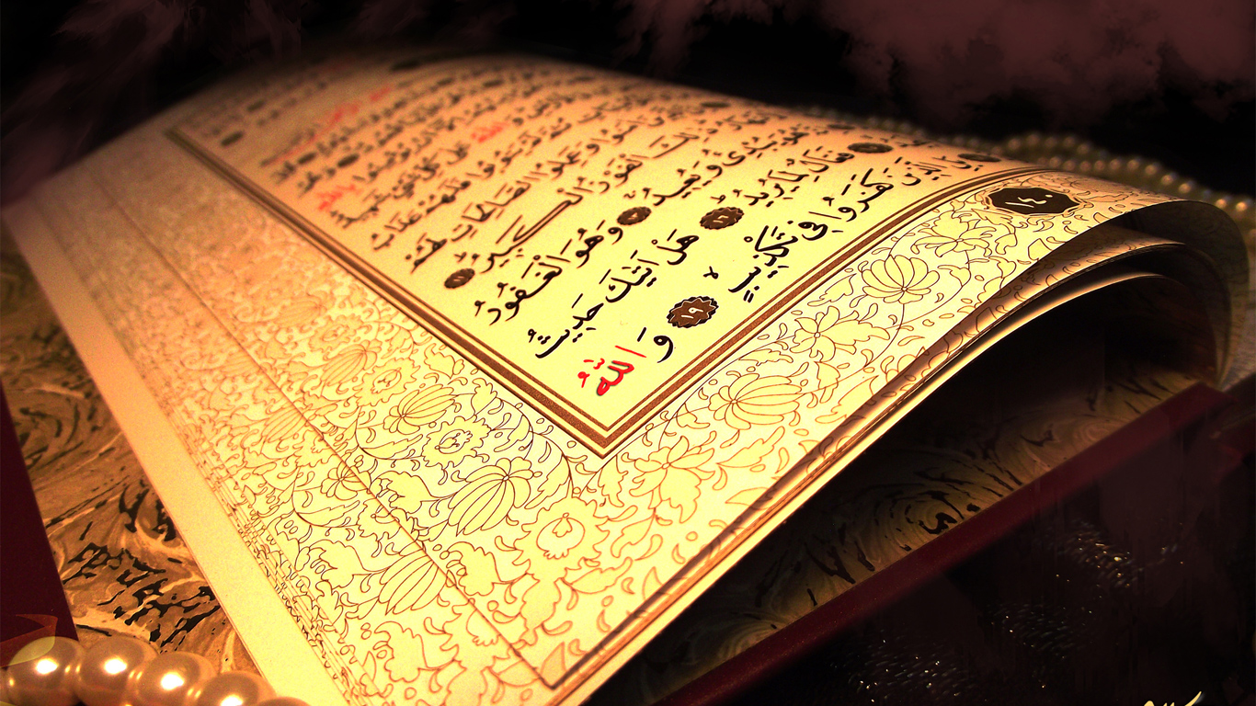
آیه ها
valeh - movahedi

Slide 3
یوسف . 109
یوسف . 109
valeh - movahedi

Slide 4
یوسف . 109
اَفَلَم یَسیــروا فِی الاَرضِ
پس آیا در زمین نگشته اند؟
valeh - movahedi

Slide 5
یوسف . 109
فَیَنطُروا کَیفَ کـانَ
تا بنگرند که چگونه بود
valeh - movahedi

Slide 6
یوسف . 109
عـاقِبَهُ الَّذینَ مـِن قَبلِهِم
عواقب پیشینیانشان
valeh - movahedi

Slide 7
یوسف . 109
وَ لَدارُ الأخـِرَه خَیرٌ
و قطعا سرای آخرت بسیار نیکو تر است
valeh - movahedi

Slide 8
یوسف . 109
لِلَّذینَ اتَّقـوا
برای اهل تقوا
valeh - movahedi

Slide 9
یوسف . 109
اَفَلا تَعقِـلونَ
آیا اندیشه نمی کنید؟
valeh - movahedi

Slide 10
آل عمران . 144
آل عمران . 144
valeh - movahedi

Slide 11
آل عمران . 144
وَ ما مُحَمَّدٌ اِلاّ رَسولٌ
و محمد نیست، مگر رسولی
valeh - movahedi

Slide 12
آل عمران . 144
قَدخـَلَـت مِن قَبلِهِ الرُّسُلُ
که پیش از او رسولان دیگری بودند
valeh - movahedi

Slide 13
آل عمران . 144
اَفَاِن ماتَ اَو قُتِلَ
پس اگر او بمیرد یا کشته شود،
valeh - movahedi

Slide 14
آل عمران . 144
انقَلَبتُم عَـلی اَعقابِکُـم
آیا شما به (دین) گذشتگان خود بر خواهید گشت؟
valeh - movahedi

Slide 15
آل عمران . 144
وَ مَن یَنقَلِب عَـلی عَقِبَیـه
و هرکس به عقب بازگردد،
valeh - movahedi

Slide 16
آل عمران . 144
فَلَن یَضُرَّ اللهَ شیئًا
به خدا هیچ گزند و زیانی نرساند
valeh - movahedi

Slide 17
آل عمران . 144
وَ سَیَجزِی اللهُ الشّـاکِرینَ
و به زودی زود، خداوند پاداش شکرگذاران را عطا خواهد کرد
valeh - movahedi

Slide 18
پیام آیات
پیام آیات
valeh - movahedi

Slide 19
سوره / آیه
با اندیشه در آیات به سوال های زیر پاسخ دهید
یوسف 109
یوسف 109
1- قرآن کریم چه درخواستی درباره گذشتگان دارد؟
2- نتیجه عمل به این درخواست، تشخیص چه چیزی است؟
3- از نظر قرآن کریم زندگی کدام دسته از انسان ها مورد قبول است؟
4- قرآن کریم مسلمانان زمان پیامبر (ص) را از چه چیزی بیم میدهد؟
5- از نظر قرآن کریم، سپاس گذاران واقعی نعمت رسالت چه کسانی هستند؟
6- بیان تاریخ گذشتگان، از جمله تاریخ اسلام برای چه کسانی عبرت آموز است؟
در زمین سیر کنند و عاقبت گذشتگان را ببینند یوسف 109
عاقبت گذشتگان را بشناسند و از آن عبرت بیاموزند
کسانی که تقوا پیشه کرده اند یوسف 109
روی برگرداندن از ایمان و بازگشت به جاهلیت آل عمران 144
کسانی که در ایمانشان استوار باشند آل عمران 144
مؤمنانی که تفکّر و تعقل میکنند
valeh - movahedi

Slide 20
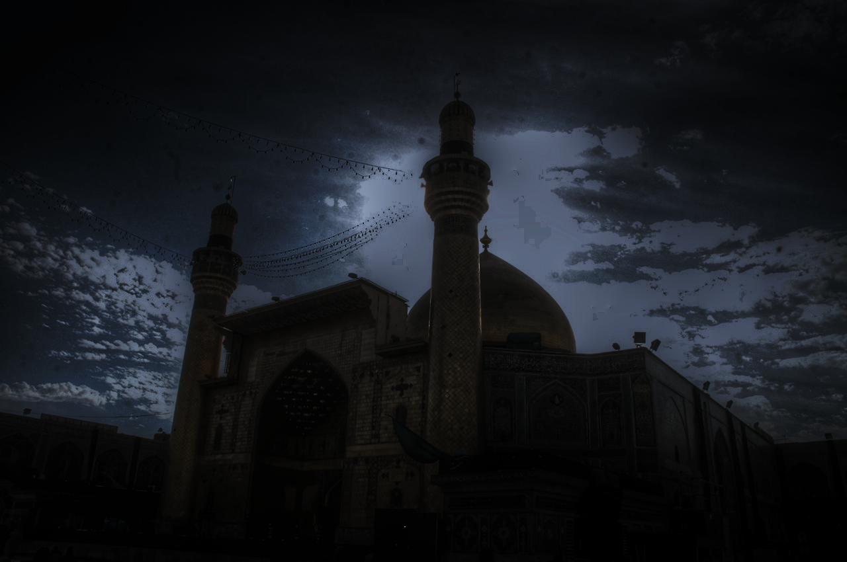
خلاصۀ درس
هشدار قرآن کریم . پیشبینی حضرت علی(ع) در مورد آینده . مشکلات دوره امویان و عباسیان
valeh - movahedi

Slide 21
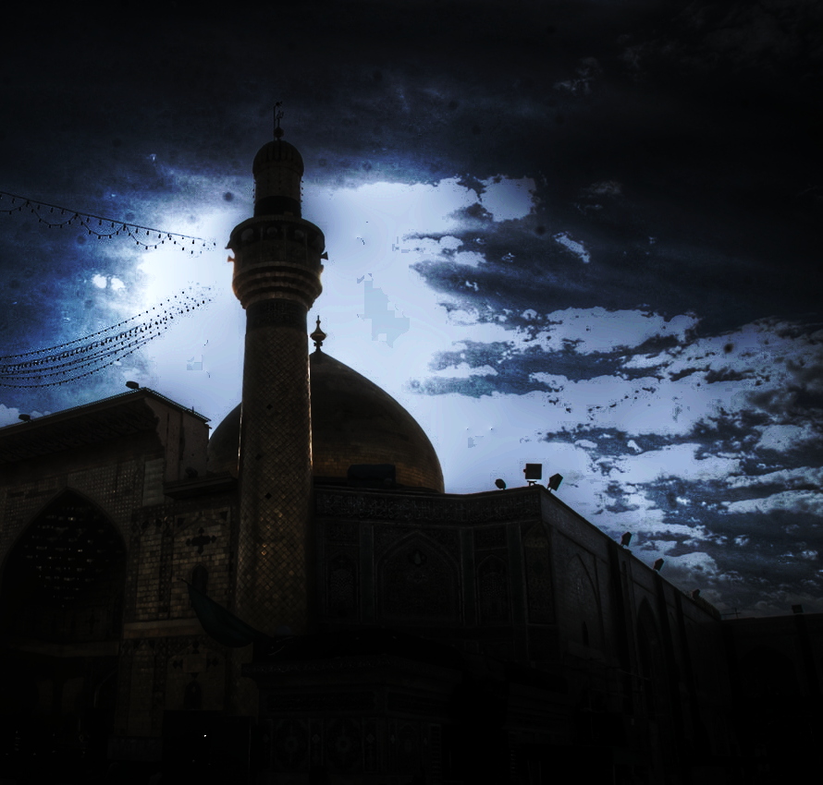
هشدار قرآن کریم
خطر انحراف از مسیر الهی حتی برای جامعه ای که به دست پیامبر هم بنا شده باشد وجود دارد...
هشدار قرآن کریم
valeh - movahedi

Slide 22
پیشبینی حضرت علی (ع) در مورد آینده
پیشبینی حضرت علی (ع) در مورد آینده
قرآن
valeh - movahedi

Slide 23
اگر مردم بخواهند قرآن را به درستی بخوانند، کالایی کم بها تر از آن وجود نخواهد داشت!
اگر بخواهند قرآن را وارونه و به نفع دنیا طلبان معنی کنند، فراوان تر از آن نخواهد بود!
مردم خود را راهنمای قرآن می بینند نه قرآن را راهنمای خویش!
در میان آیندگان جز نام قرآن چیزی باقی نمی ماند و جز نوشته اش چیزی از آن نمی دانند!
پیشبینی حضرت علی (ع) در مورد آینده
valeh - movahedi

Slide 24
پیشبینی حضرت علی (ع) در مورد آینده
حق و باطل
valeh - movahedi

Slide 25
پیشبینی حضرت علی (ع) در مورد آینده
چیزی پوشیده تر از حق نیست!
چیزی آشکار تر از باطل نیست!
رایج تر از دروغ بر خدا و پیامبرش نیست!
valeh - movahedi

Slide 26
پیشبینی حضرت علی (ع) در مورد آینده
معروف و منکر
valeh - movahedi

Slide 27
پیشبینی حضرت علی (ع) در مورد آینده
هیچ چیز پوشیده تر از معروف و خیر نیست!
هیچ چیز شناخته شده تر از منکر و گناه نیست!
valeh - movahedi

Slide 28
ستمگری و تجاوز بنی امیّه
پیشبینی حضرت علی (ع) در مورد آینده
valeh - movahedi

Slide 29
هر حلالی را حرام می کنند!
هر پیمانی را که بسته اند می شکنند!
ظلم بر فقرا افزون یابد!
هم دینداران بر دینشان می گریند!
هم دنیا طلبان بر نابسامانی دنیای خود می گریند!
برای دادخواهی باید سراغ ظالمان رفت و کمک خواست!
پیشبینی حضرت علی (ع) در مورد آینده
valeh - movahedi

Slide 30
پس از رحلت پیامبر، مقام حکومت و مسائل بر مبنای امامت تحقق نیافت! لذا امامان بدون هیچ گونه قدرت سیاسی و امکانات، لازم بر اجرای همه جانبه مسئولیت خود شدند.
پس از 25 سال و برای یک دوره کوتاه چهار سال و نه ماهه، حکومت به حضرت علی (ع) رسید و ایشان در همین مدت کوتاه، عالی ترین نمونه انسانی حکومت را به تاریخ عرضه کرد!
پس از آن، حکومت به دست مخالفان پیامبر و کسانی که مجبور به قبول اسلام شده بودند (مثل ابوسفیان که دو سال قبل از رحلت پیامبر ایمان آورد) افتاد!
پس از حضرت علی (ع)، معاویه در سال چهلم هجری و پس از آن یزید، فردی که...
valeh - movahedi

Slide 31
پس از رحلت پیامبر، مقام حکومت و مسائل بر مبنای امامت تحقق نیافت! لذا امامان فاقد هر گونه قدرت سیاسی و امکانات لازم برای اجرای همه جانبه مسئولیت خود شدند.
پس از 25 سال و برای یک دوره کوتاه چهار سال و نه ماهه، حکومت به حضرت علی (ع) رسید و ایشان در همین مدت کوتاه، عالی ترین نمونه انسانی حکومت را به تاریخ عرضه کرد!
پس از آن، حکومت به دست مخالفان پیامبر و کسانی که مجبور به قبول اسلام شده بودند (مثل ابوسفیان که دو سال قبل از رحلت پیامبر ایمان آورد) افتاد!
پس از حضرت علی (ع)، معاویه در سال چهلم هجری و پس از آن یزید، فردی که...
valeh - movahedi

Slide 32
از هیچ کار زشتی ابا نداشت
زن باز بود
احکام دین را مسخره میکرد
شراب خوار بود و سگ بازی و میمون بازی میکرد
واقعه عاشورا را به وجود آورد
valeh - movahedi

Slide 33
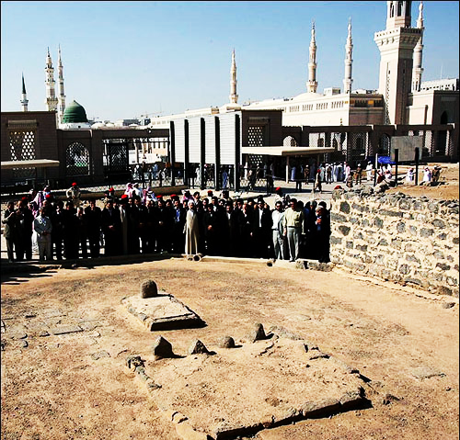
پس از بنی امیه، بنی عبّاس (در زمان امام صادق(ع)) که خود را عموزادگان ائمه می دانستند، حکومت را به دست گرفتند ولی مانند بنی امیه، به اهل بیت پیامبر ظلم می کردند! در زمان بنی امیه و پس از آن بنی عبّاس، اگر تحول فرهنگی و معنوی ایجاد شده توسط پیامبر (ص) و قرآن و ائمه نبود، از اسلام جز نام باقی نمی ماند.
با این وضع، معلوم است که چه بر سر دین و تعلیمات پیامبر آمد!!
valeh - movahedi

Slide 34
مسائل و مشکلات سیاسی، اجتماعی و فرهنگی دوره امویان و عباسیان
ممنوعیت نوشتن احادیث
تحریف در معارف اسلامی و جعل احادیث
ظهور شخصیت ها و الگو های غیر قابل اعتماد
تبدیل حکومت عدل نبوی به سلطنت قیصری و کسرایی
مسائل و مشکلات سیاسی، اجتماعی و فرهنگی دوره امویان و عباسیان
valeh - movahedi

Slide 35
اشکالات ممنوعیت نوشتن احادیث
احتمال افزایش خطا در نقل احادیث
ایجاد شرایط مناسب برای جعل حدیث
نبود مدرک و منبع برای تشخیص درستی احادیث
دخالت سلیقه های شخصی در احکام دینی
بی بهره ماندن از یک منبع هدایت
اشکالات ممنوعیت نوشتن احادیث
valeh - movahedi

Slide 36
تحریف در معارف اسلامی و جعل احادیث
عده ای مثل کعب الاحبار به تفسیر و تعلیم آیات قرآن و معارف اسلامی مطابق با افکار خود و موافق منافع قدرتمندان پرداختند!
عده ای داستان های خرافی در مورد پیامبران برای مردم می خواندند و باعث گمراهی آنان و ثبت خرافات در تاریخ می شدند!
حاکمان، اغلب به اندیشه هایی میدان می دادند که به قدرت آنان کمک کند و به احادیث جعلی پاداش می دادند!
تحریف در معارف اسلامی و جعل احادیث
valeh - movahedi

Slide 37
ظهور شخصیت ها و الگو های غیر قابل اعتماد
عموم مردم، شخصیت های برجسته جامعه خود را الگو قرار میدهند! اگر شخصیت های برجسته، به سوی بدی ها بروند، مردم هم به دنبال آن ها گمراه می شوند!
زمانی که پیامبر (ص) اسوه مردم بود، انسان های آزاده، شجاع، عادل و با ایمان مثل امام علی(ع)، مقداد، عمار، ابوذر و سلمان تربیت شدند!
بیشتر این شخصیت های غیر قابل اعتماد، در دستگاه بنی امیه و بنی عباس بودند و بسیاری را به گمراهی کشاندند!
ظهور شخصیت ها و الگو های غیر قال اعتماد
valeh - movahedi

Slide 38
تبدیل حکومت عدل نبوی به سلطنت قیصری و کسرایی
پیامبر (ص) حکومتش را بر پایه مساوات بنا نهاد و ملاک گرامی تر بودن انسان ها را تقوا معرفی کرد!
پس از رحلت پیامبر، جاهلیت در لباسی جدید وارد زندگی مردم شد! شخصیت های مورد اعتماد پیامبر منزوی شدند!
دشمنان پیامبر خود را دوست خواندند و پس از بدست گرفتن قدرت، برای خود کاخ های مجلل ساختند و املاک سرزمین را به تصرف خود در آوردند و به خوش گذرانی پرداختند!
تبدیل حکومت عدل نبوی به سلطنت قیصری و کسرایی
valeh - movahedi

Slide 39
پایان...
End of slide show, click to exit
valeh - movahedi

